Slide 1
Entity Framework開發
余朋達

Slide 2
目 錄
ORM
Entity Framework
泛型
IEnumerable與IQueryable
匿名型別
delegate, Action與Func
Linq及lambda語法
CRUD API
AutoMapper
Log4Net

Slide 3
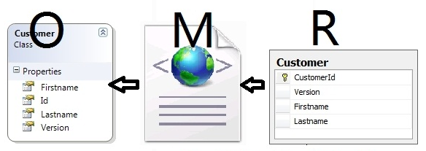
ORM
ORM: Object Relational Mapping
將關聯式資料轉為物件
將對物件的操作轉為SQL送至資料庫執行

Slide 4
ORM
優點
減少重複的程式碼(INSERT, UPDATE, DELETE)
物件導向的開發方式對Linq語法有較好的支援
享受強型別的好處，編譯時期即可發現錯誤
缺點
效能較直接使用ADO.Net差
須注意產生的SQL是否恰當
對於複雜查詢的不便

Slide 5
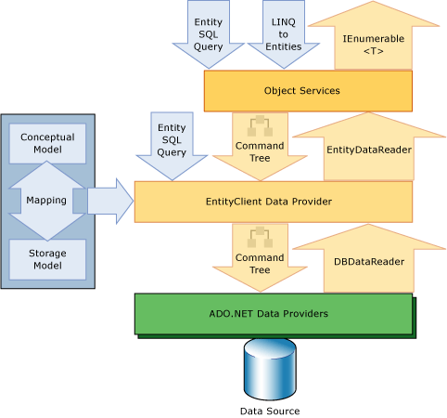
Entity Framework
*.edmx

Slide 6
Entity Framework
EDMX
CSDL - Conceptual schema definition language 
Entity (Model)
MSL - Mapping specification language
Entity 和 DB的對應資料
SSDL - Store schema definition language 
代表DB的結構 – 實際的Table 

Slide 7
Entity Framework
Database First
以資料庫schema產生edmx
Model First
以edmx的Model產生資料庫
Code First
以自己撰寫的Entity程式碼產生資料庫

Slide 8
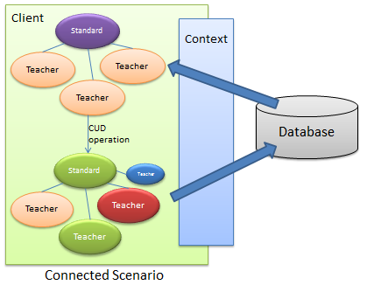
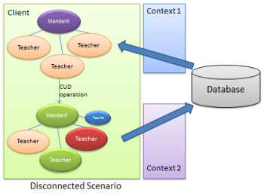
Entity Framework
ObjectContext
提供Entity操作功能
追蹤Entity異動並產生SQL以執行
DbContext
將ObjectContext包裝的物件
提供更方便的API
DbSet
Entity的集合
可對集合查詢以從DB撈取資料
對集合的操作會轉為SQL執行

Slide 9
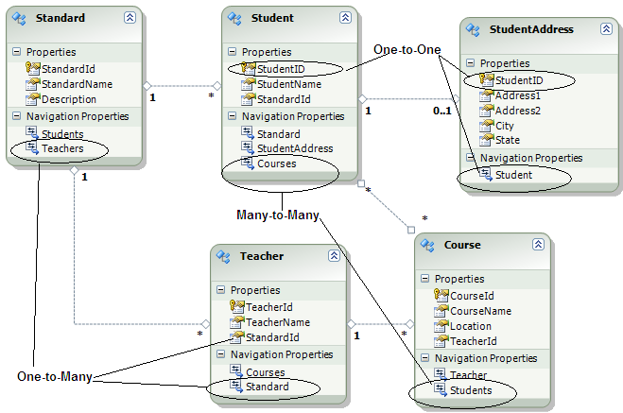
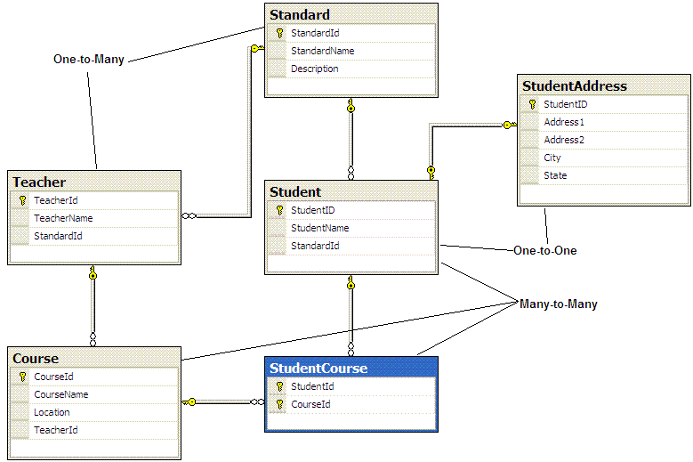
Entity Framework
Relationships
DB schema
Model

Slide 10
Entity Framework
Lazy Loading
查詢時只撈取該Entity的Table，於實際存取參考類型的屬性時才產生額外的SQL將資料撈回
Eager Loading
於查詢時就將指定參考類型的屬性一起產生JOIN SQL將資料一次撈回

Slide 11
Entity Framework
DbEntityEntry
存取Context追蹤的Entity資訊
取得OriginalValues及CurrentValues
以DbContext.Entry()取得
DbEntityEntry.State
Added 已新增
Deleted 已刪除
Modified 已修改
Unchanged 未更動
Detached 未被追蹤

Slide 12
Entity Framework
DbContext.SaveChange()
以Added, Deleted, Modified的Entity產生對應SQL並執行
DbEntityValidationException
若Entity的屬性驗證失敗，則會在SaveChange()時拋出此Exception
可自行擴充驗證邏輯

Slide 13
泛型
提高程式重複使用性
不同型別可使用相同邏輯
型別安全
編譯時期即可發現型別錯誤
效能較佳
減少boxing(實質型別轉為object)及unboxing(object轉為實質型別)
參考: http://msdn.microsoft.com/zh-tw/library/yz2be5wk.aspx

Slide 14
IEnumerable與IQueryable
IEnumerable
泛型版本為IEnumerable<T>
使用IEnumerator提供集合物件的列舉動作(foreach)
不論後續操作為何，都會先將物件讀至記憶體中再執行後續操作
IQueryable
泛型版本為IQueryable<T>
繼承IEnumerable以實作查詢提供者(Query Provider)
保存所有的查詢操作，最後才針對資料來源做查詢

Slide 15
匿名型別
var
搭配new關鍵字建立匿名型別的實體
編譯器會推斷型別並產生類型名稱
無法作為傳入參數或回傳參數的型別

Slide 16
delegate, Action與Func
delegate
委派是一種型別，且是.Net Framework中Event的基礎
定義特定傳入及回傳參數的方法參考
可以將方法作為變數來傳遞
Action
泛型委派
定義僅有傳入參數的方法參考
Func
泛型委派
定義有傳入及回傳參數的方法參考

Slide 17
delegate, Action與Func
原始需求:
設計一個定時增加計數的程式, 並於超過上限後警示
追加需求:
設計一個定時增加計數的程式, 每增加100警示一次
Form A
Form B
定時增加
定時增加
“定時增加”邏輯無法共用
Form A
Solution 1
超限警示
定量警示
定時增加
超限警示
Form A
Form B
Solution 2
Library
Library應該只具有”定時增加”的單一職責
定時增加
超限警示
定量警示

Slide 18
delegate, Action與Func
以delegate定義被參考的method格式(傳入/回傳參數)
Library只需執行方法參考，而不需了解參考內容
Library可只專注於可共用的邏輯
Form A
Form B
超限警示
定量警示
Library
定時增加
方法參考

Slide 19
Linq及lambda語法
Linq
Language-Integrated Query
針對物件的查詢語法，可對Database、Object、XML等查詢
可使用Linq Query或Linq Method
Linq Query會被編譯成Linq Method執行
lambda
是匿名函數
可用來建立delegate或Expression物件的實體
Expression
儲存lambda陳述式的各種資訊
使用Compile()方法回傳委派實體

Slide 20
Linq及lambda語法
101 Linq Samples
https://code.msdn.microsoft.com/101-LINQ-Samples-3fb9811b
LINQPad
http://www.linqpad.net/

Slide 21
CRUD API
查詢所有資料
以Linq query或lambda查詢
以搜尋條件取得排序後的分頁資料
以PK值取得資料
Eager Loading
以SQL取得自訂型別的資料
新增, 更新, 刪除資料
InsertOrUpdate
Entity驗證失敗資訊
直接執行SQL並回傳受影響筆數
Transaction
Function & Store Procedure
檢視Entity Framework產生的SQL script

Slide 22
AutoMapper
從物件的屬性值自動轉換至另一個物件的屬性
定義要忽略的欄位及需要特殊處理的欄位
撰寫定義類別於程式啟動時初始化

Slide 23
Log4Net
GetLogger
訊息層級
Debug
Info
Warn
Error
Fatal
Config設定
TextBoxAppender
AdoNetAppender
AsyncForwardingAppender

Slide 24
LogHelper
使用Action及Func執行欲監控效能的method
以泛型類別ExecutedResult取得執行結果
在config中設定PerformanceBound

Slide 25
報告完畢，謝謝指教

